Slide 1
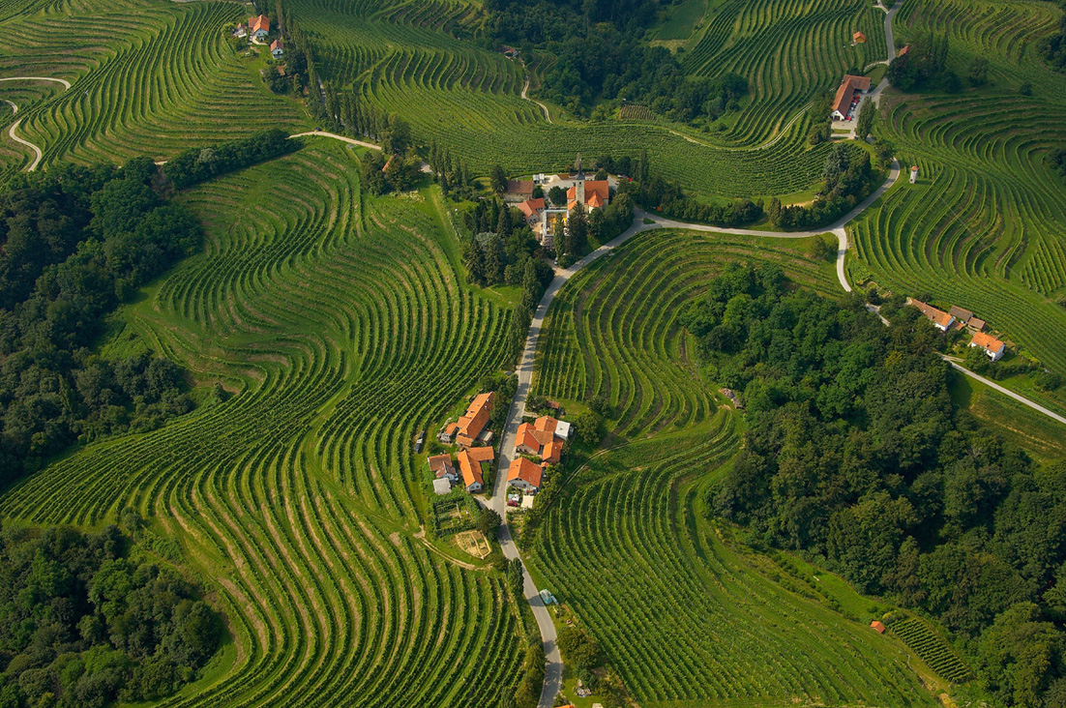
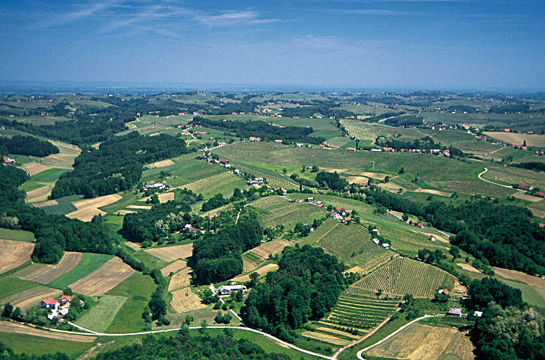
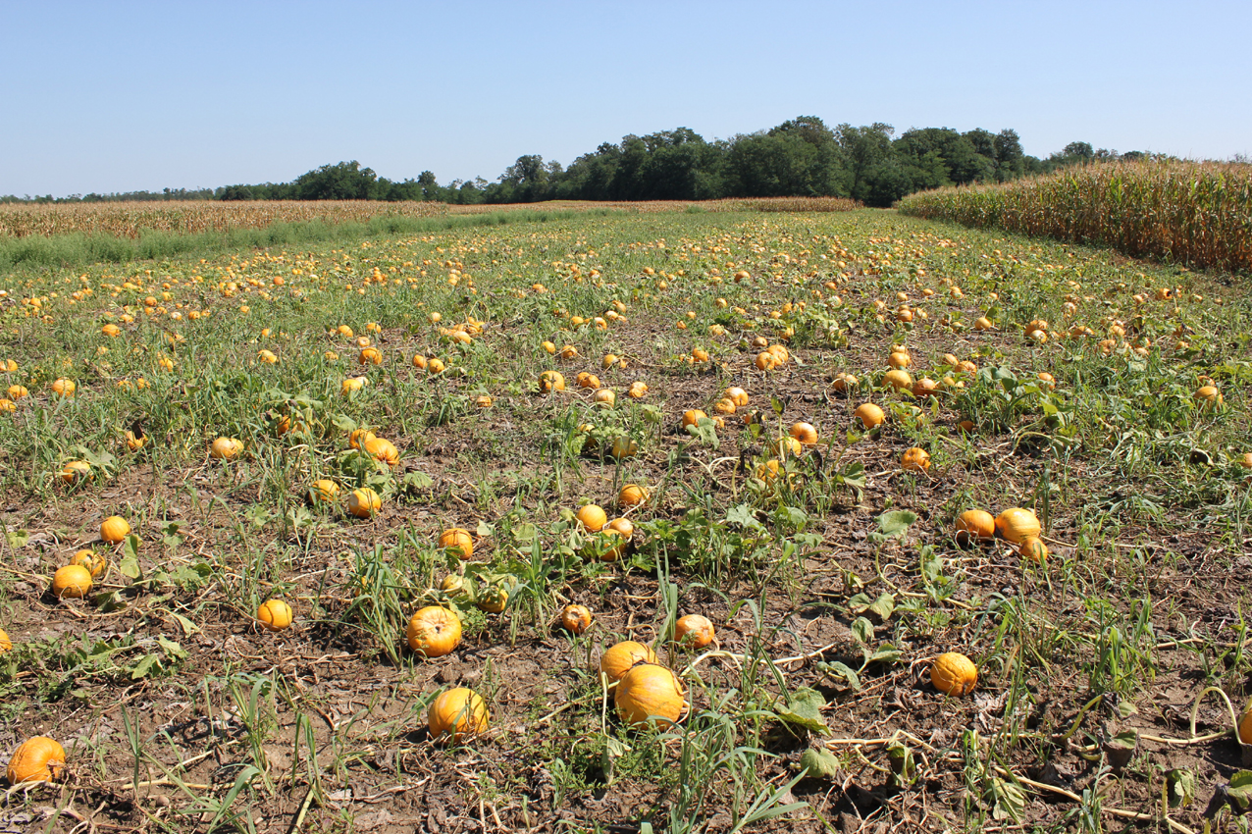
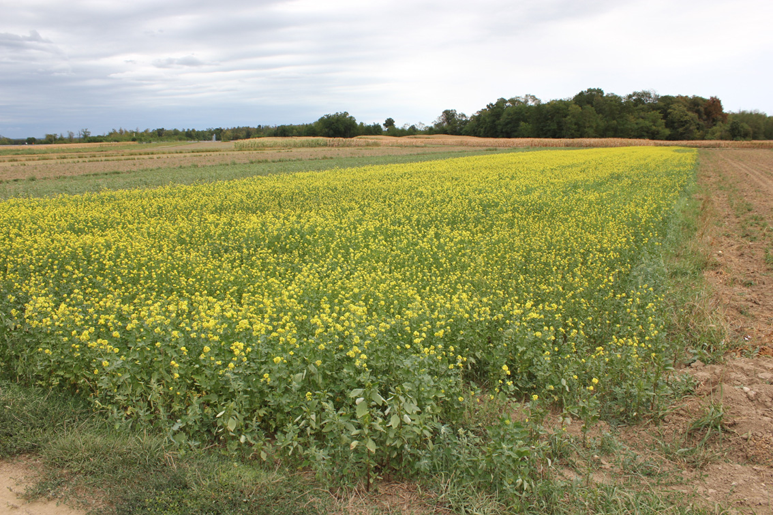
Obpanonske pokrajine

Slide 2
Le kje tukaj je Slovenija?

Slide 3
Panonska kotlina, katere velik del predstavlja Panonska nižina, je nastala z ugrezanjem površja. Udorino je zalilo Panonsko morje. Ko je to morje odteklo, so udorino zasule reke z različnimi usedlinami. Veter je nanosil prah, ki se je sprijel in nastala je debela plast puhlice. Puhlica je usedlina iz drobnega gradiva, ki so ga v času ledenih dob nanesli veter in reke. Na njej je nastala debela plast ene najbolj rodovitnih črnih prsti - černozjom.

Slide 4
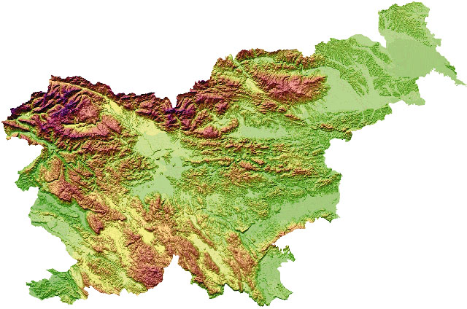

Slide 5
1. Lega
Ležijo na V in SV Slovenije
Mejijo na Dinarskokraške in Predalpske pokrajine. V naravi so te meje skoraj povsem neopazne.

Slide 6
V Obpanonskih pokrajinah sta dve prevladujoči obliki površja – RAVNINE IN GRIČEVJA
Murska, Dravska in Krška ravan
Goričko, Lendavske gorice, Slovenske gorice, Haloze, Dravinjske gorice, Voglajnsko Sotelsko gričevje, Bizeljsko in Krško gričevje

Slide 7
2. Relief in kamnine
V Obpanonskih pokrajinah prevladujejo sedimentne kamnine: peščenjaki, laporji, prod, pesek, mivka.
Erozija prsti

Slide 8
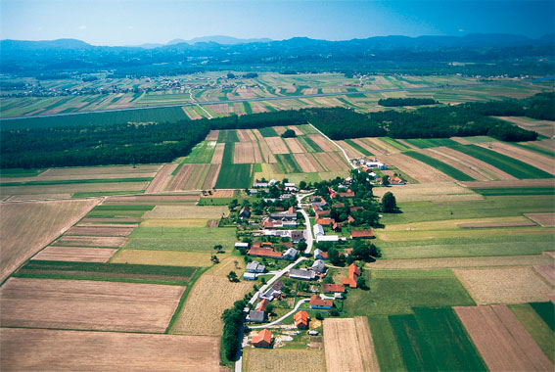
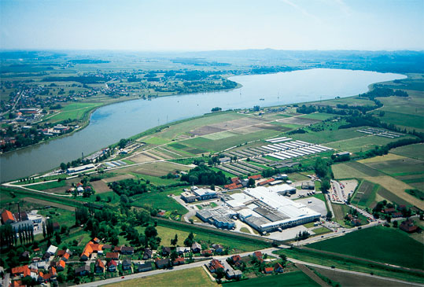
http://eucbeniki.sio.si/geo9/2655/index1.html#close

Slide 9
Haloze

Slide 11
RAZLOŽENO NASELJE
MOKROTNO DNO
OBCESTNA VAS
TERCIARNE KAMNINE
PROD IN PESEK

